Slide 1


Видеоаналитика для бизнеса и безопасности: задачи, «подводные камни», стратегия
ТС «Перекресток»
15 ноября 2022

Slide 2


Илюхин Дмитрий
Руководит направлением технических систем безопасности объектов ТС «Перекресток»
Запустил пилот проекта «Прометей» для снижения потерь на кассах самообслуживания
Оптимизировал десяток «рутинных» бизнес-процессов с помощью конструктора ботов
В настоящий момент занимается внедрением четырех инновационных проектов в области безопасности на объектах ТС Перекресток.
Участник всероссийских олимпиад по математике
Окончил Тольяттинский военно-технический институт с отличием.
Имеет государственные награды.

Slide 3
3
О компании
1994 г.
10.2%
открыт первый магазин
рост чистой выручки
в 2021 г.
VR-Tech
ВНПБ 90-19
3 000+
Поставщиков
(Россия, СНГ, Европа, Азия,
Африка, Лат.Америка)
Собственные повышенные
стандарты безопасности
Договоров на обеспечение безопасности заключено в 2021 г.
в ТС «Перекресток»

Slide 4
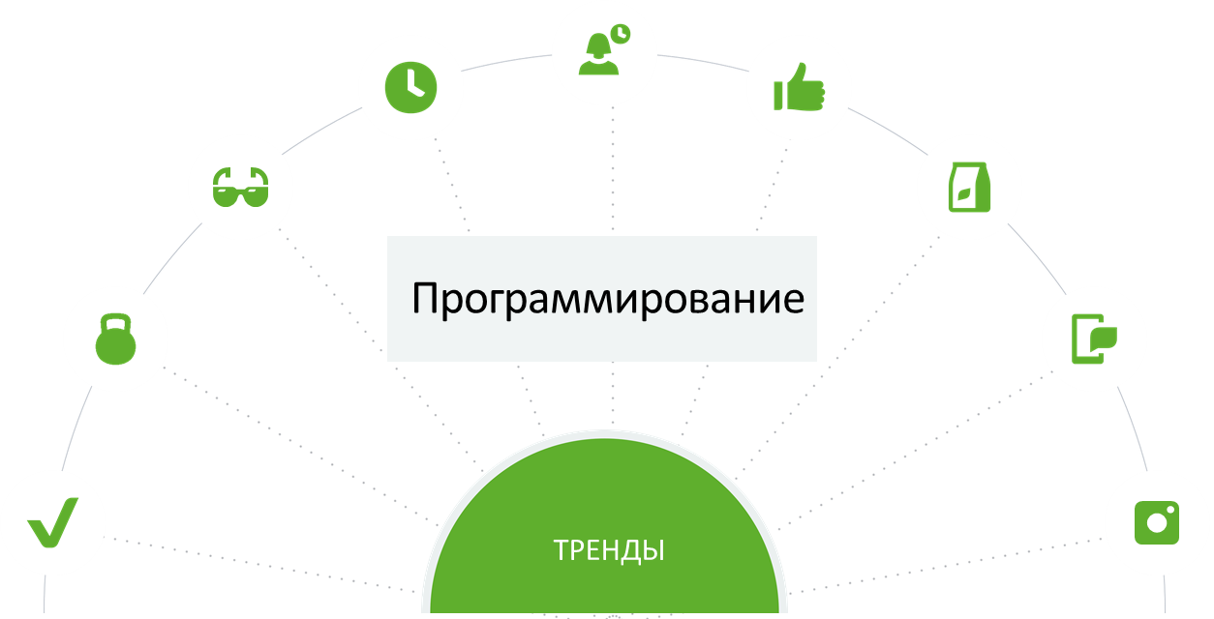
4
Глобальные тренды
Оптимизация персонала
Устойчивое развитие
Удаленный мониторинг
Погружение в мобильный
телефон

Slide 5
5
Современное состояние дел
Акты технического обслуживания выдаются
на бумажном носителе
99,99% специалистов
делают двойную работу
Более 50% инцидентов КЭШ-контроля
не отрабатываются
Дистанционный мониторинг требований
не осуществляется.
Договора оформляются
на бумажном носителе.
Системы ПБ слабо интегрированы с ТСБ.
Выявление потерь в большинстве случаев происходит в ретроспективе
Платежные документы предоставляются
на бумажном носителе

Slide 6
6
Что делаем, к чему стремимся
Взаимодействие с операционной поддержкой
Помощь в рамках концепции ООН
«Устойчивое развитие»
Создание ситуационного центра
предотвращения потерь
Поддержка и «раскатка»
проекта Велес
Внедрение модуля «Немезида»
Внедрение события «Карусель» в модуль проекта Велес

Slide 7
7
«Подводные камни» видеоаналитики в «Перекресток»
Большой круг согласующих лиц при запуске инновационных продуктов
База данных
Качество персонала СБ
«Коробочные решения» рынка

